Slide 1
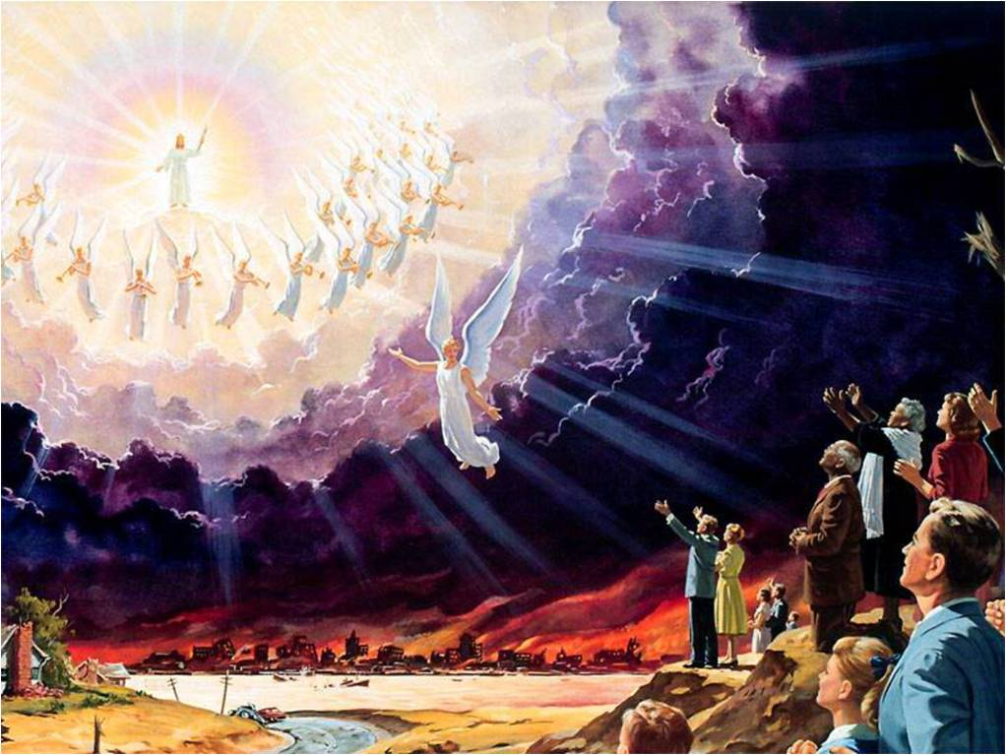

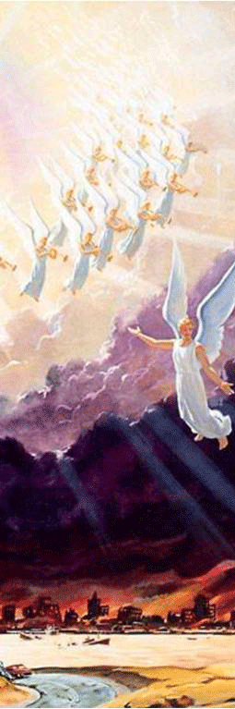
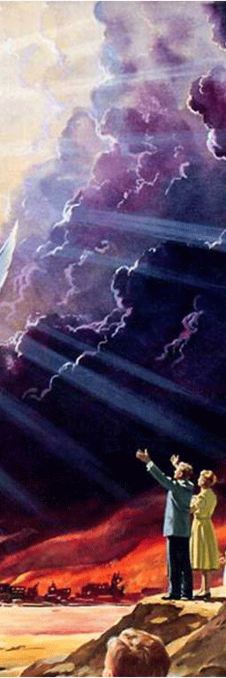


Presentaciones Musicales
Cristo Viene por Segunda Vez
Cita Bíblica de Hoy
“Y será predicado este evangelio del reino en todo el mundo, para testimonio a todas las naciones; y entonces vendrá el fin” (Mateo 24:14)
Roberto
Hacer clic para comenzar
Lima-Perú

Slide 2

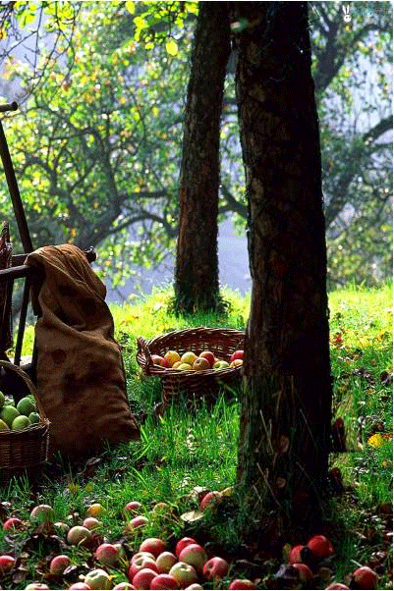
LA COSECHA
Canta: Marcos Barrientos

Slide 3
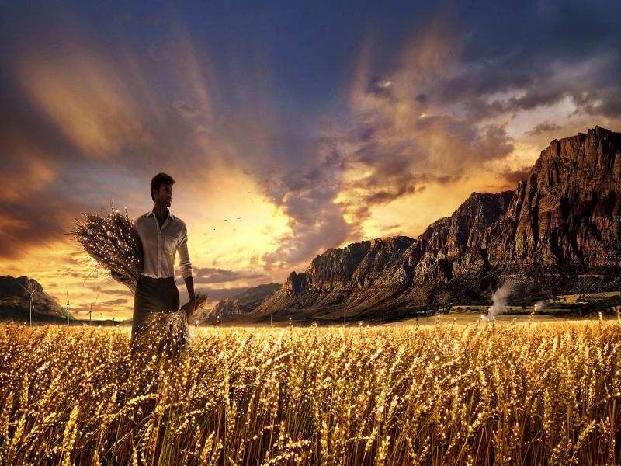
Alza tus ojos y mira
la cosecha está lista

Slide 4

el tiempo ha llegado
la mies está madura

Slide 5
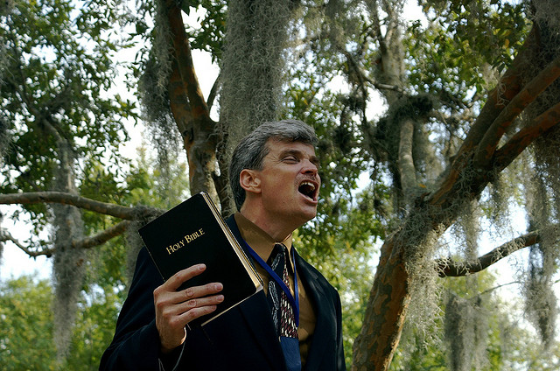
esfuérzate y se valiente
levántate y predica

Slide 6

a todas las naciones

Slide 7

que Cristo es la vida

Slide 8
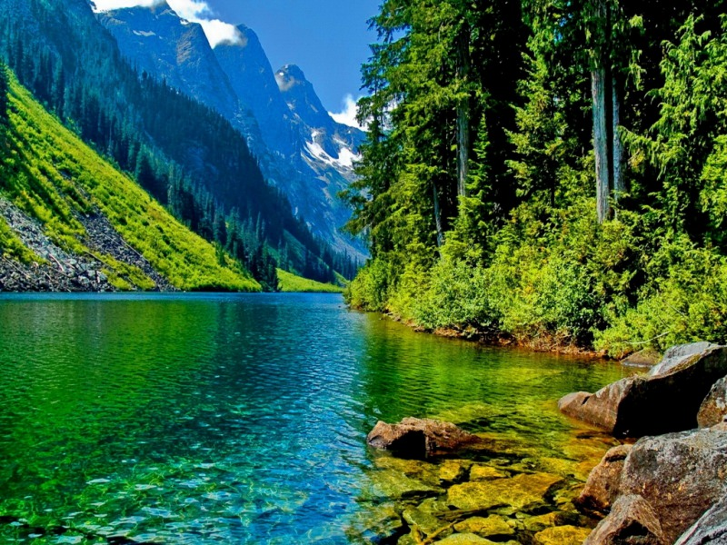
Y será
llena la tierra de su gloria
se cubrirá

Slide 9
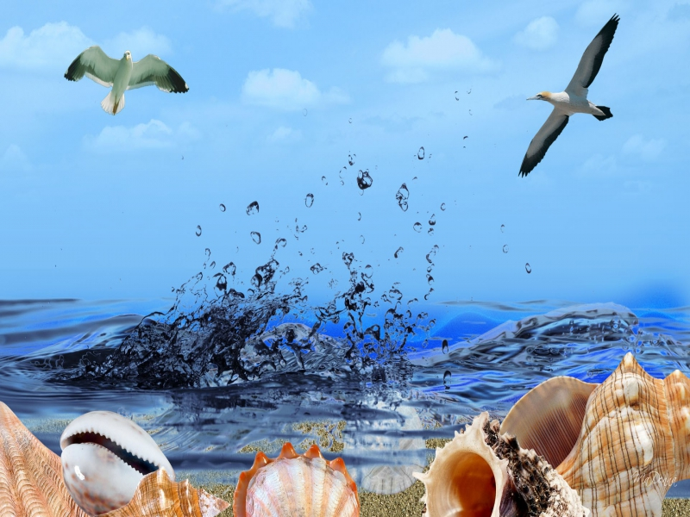
como las aguas cubren la mar

Slide 10
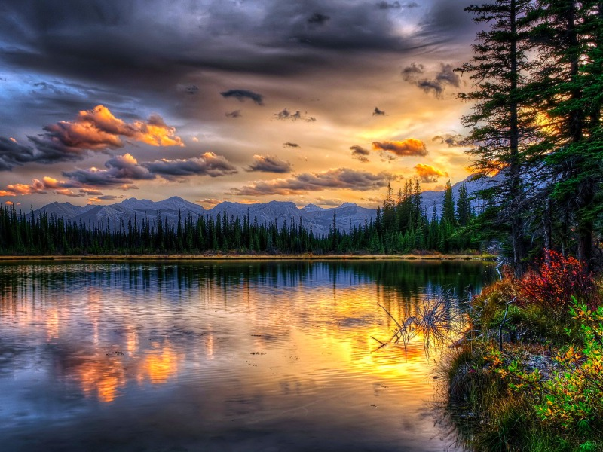
Y será
llena la tierra de su gloria
se cubrirá

Slide 11

como las aguas cubren la mar

Slide 12
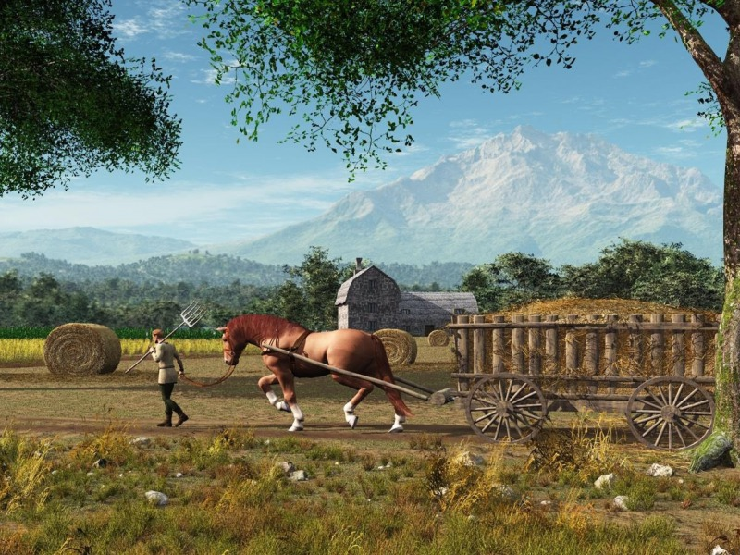
Alza tus ojos y mira
la cosecha está lista

Slide 13

el tiempo ha llegado
la mies está madura

Slide 14

esfuérzate y se valiente
levántate y predica

Slide 15
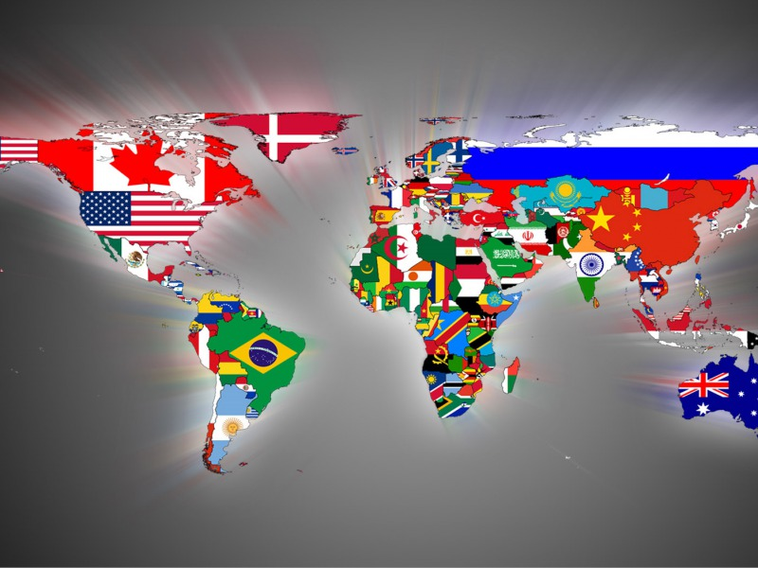
a todas las naciones

Slide 16

que Cristo es la vida

Slide 17

Y será
llena la tierra de su gloria
se cubrirá

Slide 18

como las aguas cubren la mar

Slide 19
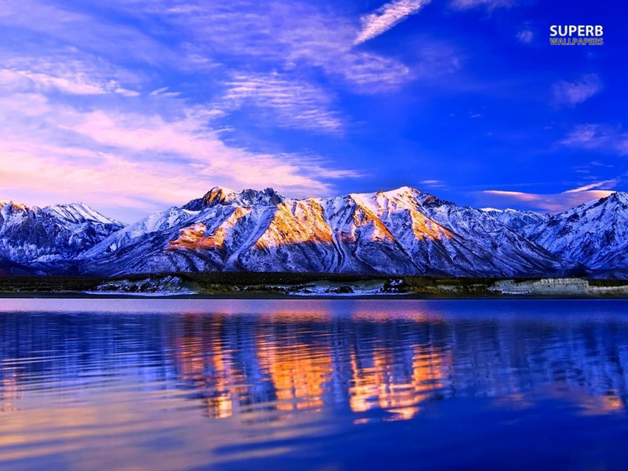
Y será
llena la tierra de su gloria
se cubrirá

Slide 20
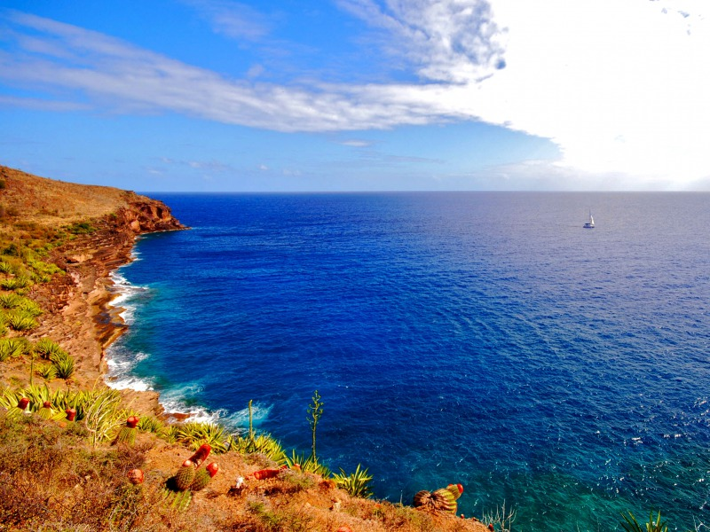
como las aguas cubren la mar

Slide 21

No,
no hay otro nombre
dado a los hombres
Jesucristo
es el Señor

Slide 22
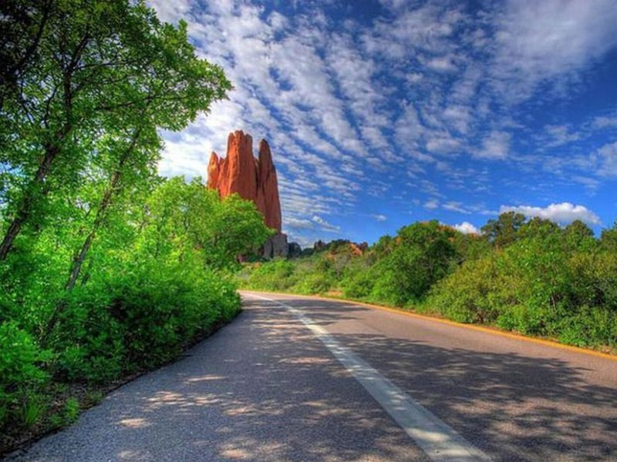
Y será
llena la tierra de su gloria
se cubrirá

Slide 23
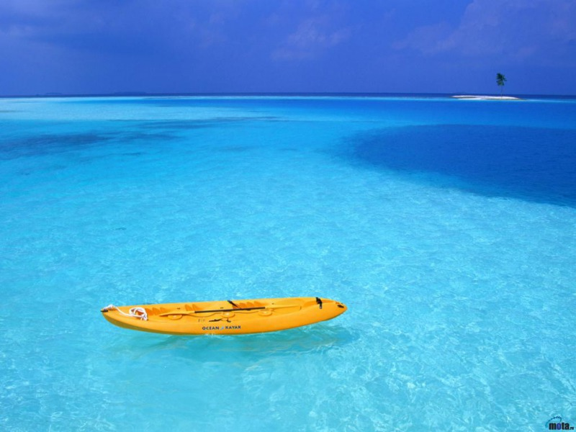
como las aguas cubren la mar

Slide 24
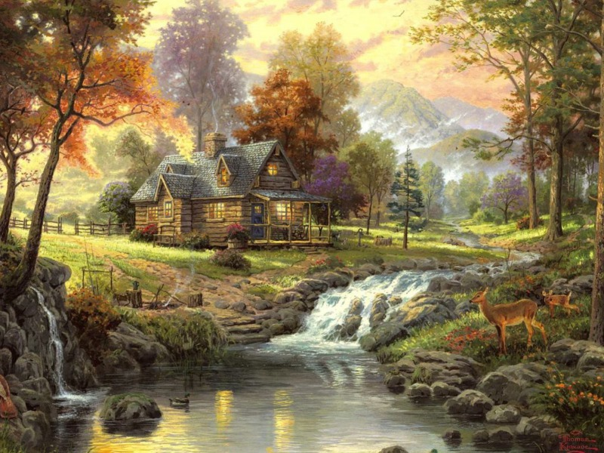
Y será
llena la tierra de su gloria
se cubrirá

Slide 25
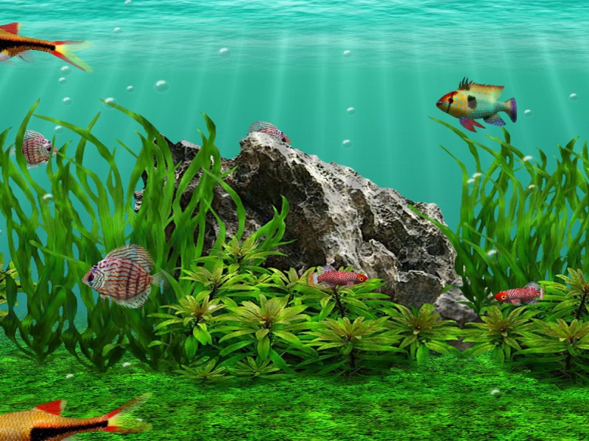
como las aguas cubren la mar

Slide 26
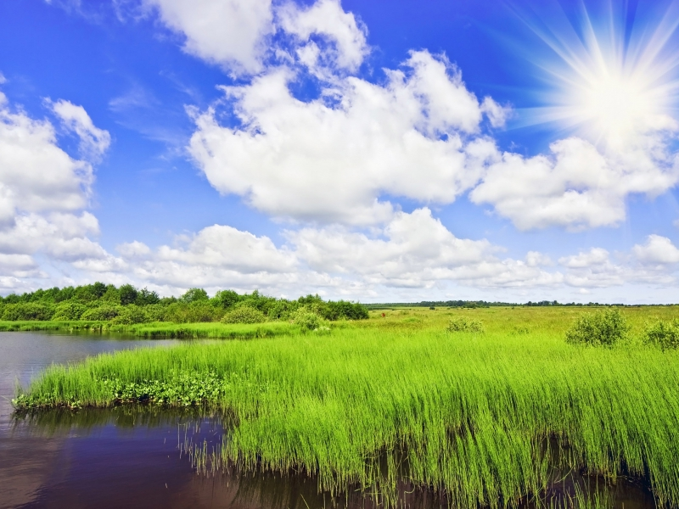
Y será
llena la tierra de su gloria
se cubrirá

Slide 27
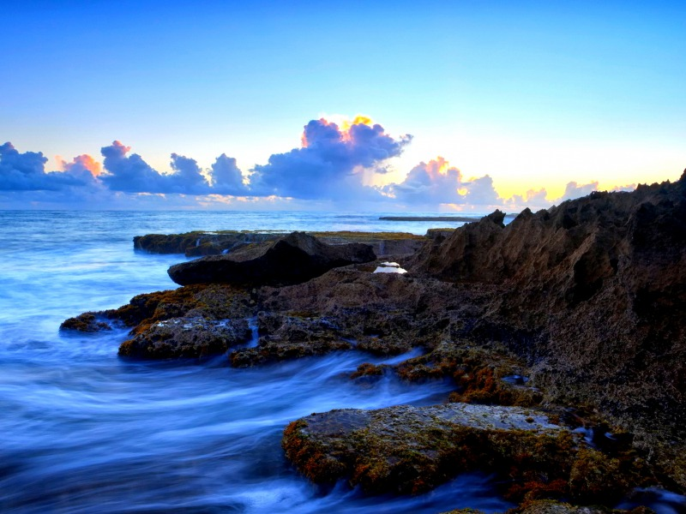
como las aguas cubren la mar

Slide 28
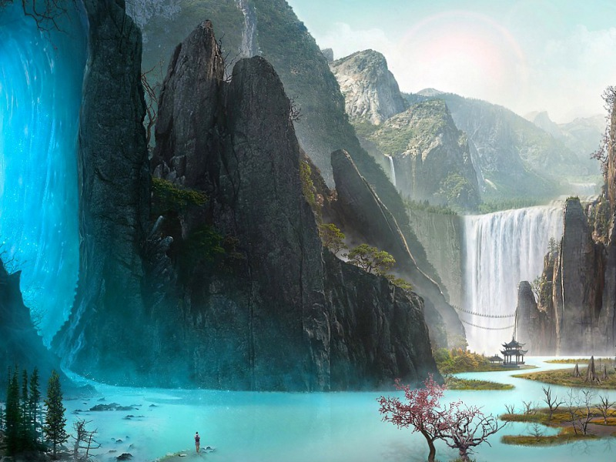
Y será
llena la tierra de su gloria
se cubrirá

Slide 29
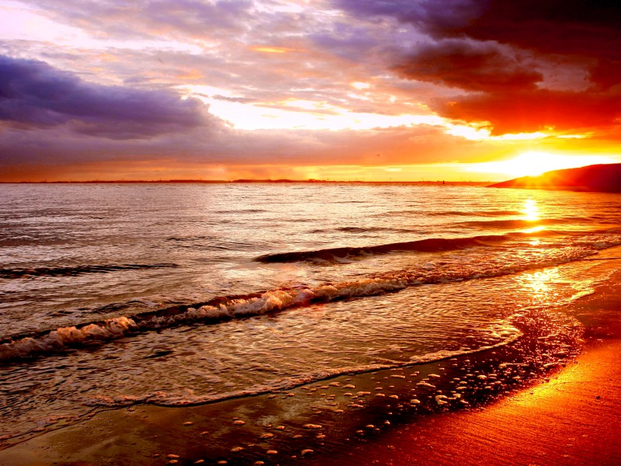
como las aguas cubren la mar

Slide 30
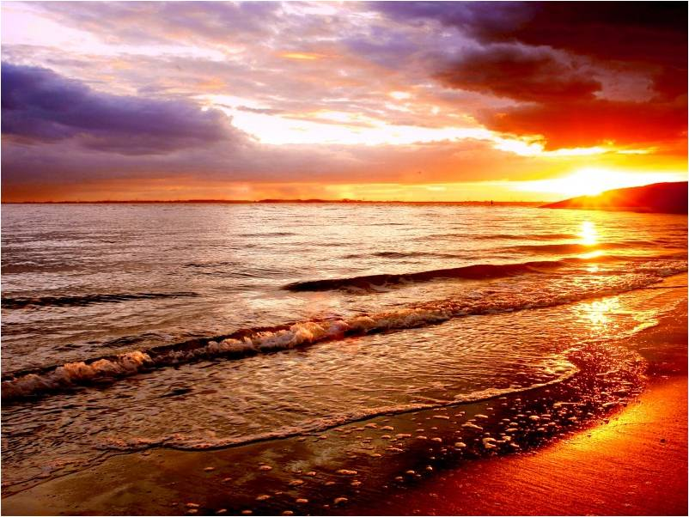
Roberto

Slide 31

TRABAJOS CRISTIANOS PUBLICADOS EN “MIS PPS”, POR MI
1.- Evidencias Científicas de la Biblia – Parte I – DAR CLIC AQUÍ
2.- Melodía Cristiana: Sendas Dios Hará – DAR CLIC AQUÍ
3.- Evidencias Científicas de la Biblia – Parte II – DAR CLIC AQUÍ
4.- Melodía Cristiana: Sumérgeme – DAR CLIC AQUÍ
5.- Jesucristo no es Religión, Él es Vida – DAR CLIC AQUÍ
Hacer clic para siguiente diapositiva

Slide 32



Accede a la sección que desees desde aquí:
Propia Creación
De la Red
Dedicatorias | Fechas Especiales | Graciosos
Historia y Arte | Lugares | Musicales
Naturaleza y Ciencias | Política | Reflexión
Religiosos | Románticos | Salud
Dedicatorias | Fechas Especiales | Graciosos
Historia y Arte | Lugares | Musicales
Naturaleza y Ciencias | Política | Reflexión
Religiosos | Románticos | Salud
Si deseas recibir pps periódicamente en tu correo electrónico subscríbete aquí:

